Slide 1



MAGIC
POST
HỆ THỐNG QUẢN LÝ CHUYỂN PHÁT
Nhóm 5

Slide 2


Giới thiệu
Mục đích
Phạm vi
Trình bày chi tiết về miền, tình trạng và các vấn đề của hệ thống hiện thời từ đó nâng cao hiệu quả, trải nghiệm khách hàng và tìm kiếm những cơ hội để phát triển thêm hệ thống mới
Tự động hóa quy trình bán hàng, quản lý kho hàng, theo dõi vận chuyển, báo cáo và phân tích dữ liệu
Hệ thống tích hợp với nhiều kênh bán hàng và đơn vị vận chuyển, phù hợp với mọi mô hình kinh doanh.

Slide 3


Tổng quan
Khảo sát hệ thống hiện thời system-as-in
01
Đề xuất hệ thống mới system-to-be
02
Các nhu cầu thực sự của các bên liên quan trong hệ thống mới
03
Một số tùy chọn của hệ thống mới đáp ứng được các nhu cầu của các bên liên quan
04
Các kỹ thuật đã sử dụng
05

Slide 4

KHẢO SÁT HỆ THỐNG HIỆN THỜI
SYSTEM-AS-IN

Slide 5

Khảo sát hệ thống hiện thời SYSTEM-AS-IN
Một trong những khó khăn mà các doanh nghiệp chuyển phát hiện nay phải đối mặt là vấn đề quản lý đơn hàng và lưu trữ hàng hóa, đặc biệt là trong việc tối ưu hóa không gian và quản lý số lượng hàng tồn kho.
Sự gia tăng nhu cầu vận chuyển hàng hóa cũng đặt áp lực lớn lên hệ thống giao hàng. Việc mất hàng, giao hàng chậm, hoặc thông tin không chính xác khiến cho khách hàng gặp khó khăn trong quá trình tra cứu trạng thái đơn hàng vẫn đôi khi xảy ra.

Slide 6
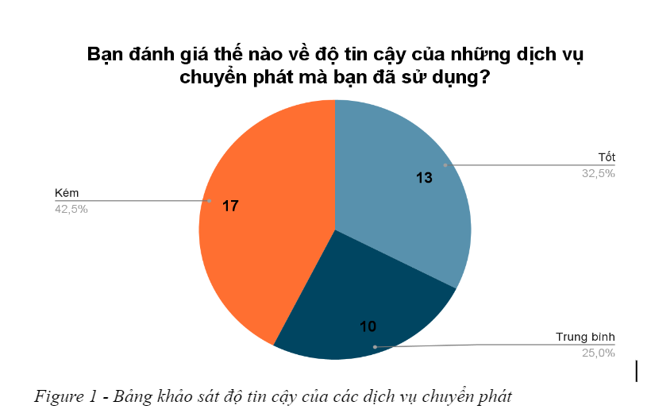
Khảo sát ngẫu nhiên 40 người từ độ tuổi 18-30, chúng tôi rút được ra các bảng khảo sát như sau:

Slide 7
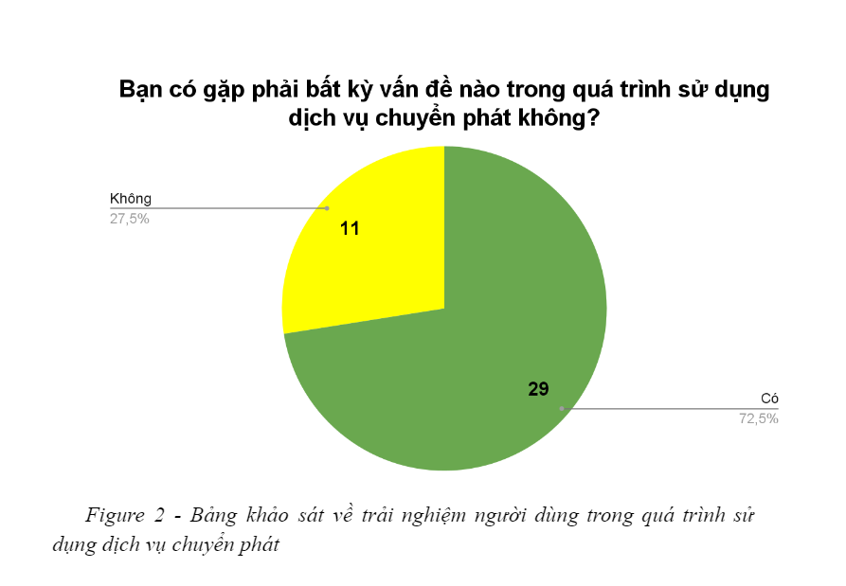
Khảo sát ngẫu nhiên 40 người từ độ tuổi 18-30, chúng tôi rút được ra các bảng khảo sát như sau:

Slide 8
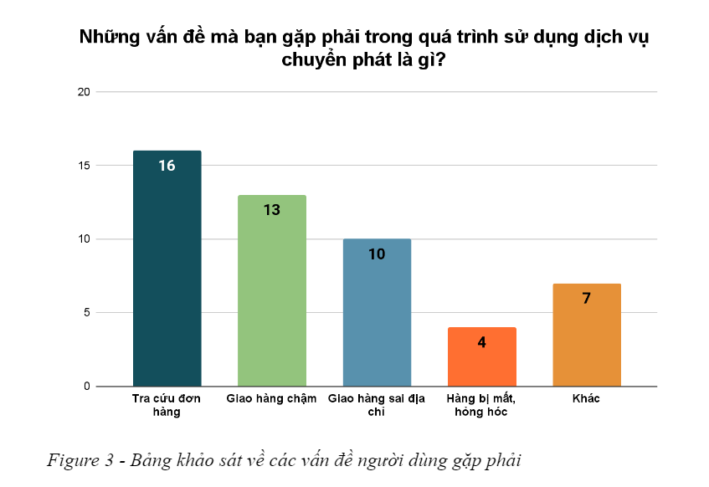
Khảo sát ngẫu nhiên 40 người từ độ tuổi 18-30, chúng tôi rút được ra các bảng khảo sát như sau:

Slide 9
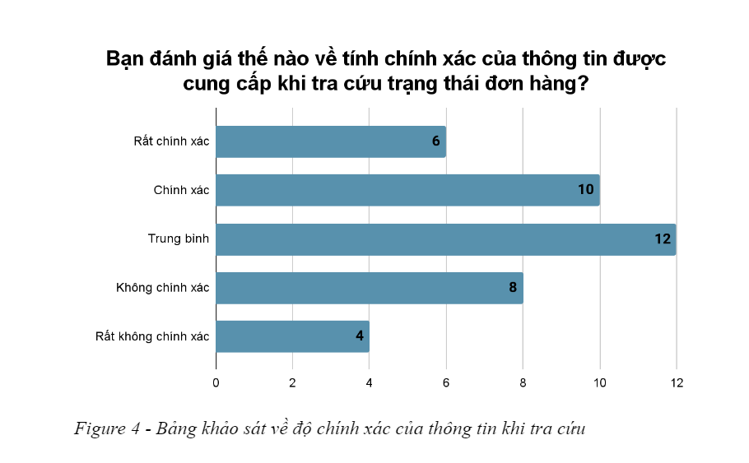
Sự phát triển nhanh chóng trong hoạt động xuất khẩu và nhập khẩu, thương mại điện tử khiến các hệ thống vận hành yếu kém không thể vận hành hiệu quả.
Vì vậy, một hệ thống quản lý đơn hàng hiệu quả có thể giúp tăng cường khả năng đáp ứng của doanh nghiệp, giảm thiểu thời gian và chi phí liên quan đến việc quản lý, cũng như nâng cao trải nghiệm và sự hài lòng của khách hàng.

Slide 10

01
Giao diện người dùng (User Interface)
02
Hệ thống quản lý cơ sở dữ liệu
03
Phần mềm quản lý chuyển phát
Cấu trúc hệ thống
04
Hệ thống theo dõi (Tracking System)
05
Hệ thống giao tiếp
06
Hệ thống quản lý kho

Slide 11

Luồng nghiệp vụ

Slide 12

CÁC VẤN ĐỀ NGHIỆP VỤ
Về trải nghiệm người dùng
Về quá trình vận chuyển
Một số người dùng vẫn gặp khó khăn trong quá trình tra cứu trạng thái đơn hàng hoặc cảm thấy những thông tin đó chưa đầy đủ, chưa chính xác.
Trong quá trình chuyển phát, có thể xảy ra các lỗi như mất hàng, hỏng hóc hoặc giao hàng sai.

Slide 13
CÁC VẤN ĐỀ NGHIỆP VỤ
Về quản lý
Về tính bảo mật
Còn tồn tại các vấn đề liên quan đến bảo mật và an toàn thông tin trong quá trình vận hành của hệ thống, dẫn đến nguy cơ lộ thông tin cá nhân của khách hàng và thông tin vận chuyển.
Khó khăn trong việc quản lý đơn hàng lớn và phức tạp, đặc biệt là trong trường hợp các đơn hàng có nhiều điểm giao hàng hoặc yêu cầu đặc biệt.

Slide 14

ĐỀ XUẤT HỆ THỐNG MỚI SYSTEM-TO-BE
Các vấn đề hiện tại
Từ những vấn đề của hệ thống hiện thời, ta có thể kể ra các vấn đề còn tồn tại như :
Khó khăn trong việc theo dõi
Quản lý kho hàng và lưu trữ
Quản lý và xử lý dữ liệu lớn
Các vấn đề về bảo mật

Slide 15




CÁC CƠ HỘI MỚI

Slide 16


NHU CẦU THỰC SỰ CỦA CÁC BÊN LIÊN QUAN

Slide 17

KHÁCH HÀNG
Hệ thống xử lý thanh toán từ khách hàng và ghi nhận thông tin về hóa đơn và phí vận chuyển.
Hệ thống cập nhật đơn hàng nhanh chóng để người dùng.
Hệ thống cung cấp các dịch vụ vận chuyển đa dạng
Có một hệ thống thanh toán trực tuyến được bảo mật tốt để thông tin khách hàng không phải lo lắng về việc mất mát thông tin.

Slide 18

NHÂN VIÊN
Giao diện của của hệ thống cần phải hiện đại nhưng đơn giản trong thao tác sử dụng
Thông tin tài khoản được tạo dễ dàng và được phân quyền theo địa điểm làm việc và có thể yên tâm về tính bảo mật của tài khoản đó.
Hệ thống cho phép nhân viên dễ dàng truy cập thông tin liên quan đến đơn hàng, khách hàng và các vấn đề liên quan.
Có công cụ giao tiếp hiệu quả để liên lạc với các bên khác trong hệ thống, và chức năng nhận thông báo hỗ trợ khách hàng cần được quan tâm.

Slide 19

TRƯỞNG ĐIỂM
Giao diện của của hệ thống cần phải hiện đại nhưng đơn giản trong thao tác sử dụng.
Trưởng điểm có thể nắm rõ thông tin về nhân viên trong điểm làm việc. Có thể thêm hoặc xóa tài khoản của nhân viên tại điểm làm việc.
Trưởng điểm có được thông tin về lượng đơn hàng đến và đi khỏi điểm, từ đó có thể tạo ra báo cáo hoặc quyết định cải thiện hiệu suất công việc.

Slide 20

BỘ PHẬN VẬN CHUYỂN
Giao diện của của hệ thống cần phải hiện đại nhưng đơn giản trong thao tác sử dụng.
Tài khoản của bộ phận được bên admin cung cấp phải có độ bảo mật cao.
Các thông báo về đơn hàng được chuyển tới phải được thể hiện rõ ràng, dễ tiếp cận bởi bộ phận.
Dễ dàng xây dựng một lộ trình vận chuyển theo từng đơn hàng để giảm thiểu thời gian và chi phí vận chuyển.

Slide 21

Admin quản lý hệ thống
Các chức năng quản lý tài khoản, quản lý đơn hàng có thể thao tác thuận tiện.
Sử dụng quyền của quản trị viên (thêm, xóa, sửa, …) một cách dễ dàng, nhanh chóng, hiệu quả.
Dễ dàng, nhanh chóng trong việc cập nhật và bảo trì hệ thống.

Slide 22
Tùy chọn đáp ứng nhu cầu

Slide 23

Các tùy chọn để đáp ứng các nhu cầu
KHÁCH HÀNG
Xây dựng giao diện đơn giản, dễ sử dụng.
Cung cấp công cụ tìm kiếm, tra cứu trạng thái đơn hàng và tiến trình chuyển phát.
Có hệ thống thanh toán trực tuyến an toàn để
Hỗ trợ nhiều phương thức thanh toán khác nhau

Slide 24

Các tùy chọn để đáp ứng các nhu cầu
NHÂN VIÊN
Cung cấp giao diện đạt các quy định, tiêu chí nhất định về UI.
Tối ưu hóa các chức năng như tạo đơn hàng, ghi nhận đơn hàng, xác nhận đơn hàng, …
Cung cấp khả năng thống kê số lượng đơn hàng đến, đơn hàng đi, đơn hàng chuyển thành công và không thành công tại điểm vận chuyển làm việc.
Tích hợp chức năng trao đổi thông tin của nhân viên với các bên khác trong hệ thống.

Slide 25

Các tùy chọn để đáp ứng các nhu cầu
TRƯỞNG ĐIỂM
Cung cấp giao diện đạt các quy định, tiêu chí nhất định về UI.
Xây dựng chức năng để trưởng điểm có thể thêm hoặc xóa tài khoản nhân viên tại điểm làm việc.
Cung cấp khả năng thống kê số lượng đơn hàng đến và đi tại điểm vận chuyển làm việc.
Cung cấp chức năng trao đổi thông tin của trưởng điểm với các bên khác trong hệ thống.

Slide 26

Các tùy chọn để đáp ứng các nhu cầu
BỘ PHẬN VẬN CHUYỂN
Cung cấp giao diện đạt các quy định, tiêu chí nhất định về UI.
Hệ thống tài khoản của bộ phận được xây dựng với độ bảo mật, sự tin tưởng cao.
Xây dựng chức năng thông báo về đơn hàng được chuyển tới dễ tiếp cận với bộ phận này.
Các chức năng xây dựng lộ trình vận chuyển theo từng đơn hàng, theo dõi trạng thái đơn hàng nên được ưu tiên quan tâm.

Slide 27

Các tùy chọn để đáp ứng các nhu cầu
ADMIN QUẢN LÝ YÊU CẦU
Cung cấp chức năng quản lý tài khoản của nhân viên cũng như trưởng điểm, có thể chặn, thêm hoặc xóa tài khoản theo yêu cầu.
Cho phép quản lý dữ liệu về đơn hàng trong hệ thống
Có khả năng cung cấp hỗ trợ và giải quyết các yêu cầu đến từ người dung.
Cho phép chặn, xóa, ngưng hoạt động một người dùng nếu thấy có dấu hiệu vi phạm.

Slide 28


KỸ THUẬT SỬ DỤNG

Slide 29
Background Study
Data Collections, Questions
01
02
Knowledge Reuse
05
03
Interviews
04
Observation and ethnographic Studies

Slide 30






Arowwai Industries
THANK YOU!
Aaron Loeb
CEO & Founder
+123-456-7890
www.reallygreatsite.com
123 Anywhere St., Any City, State, Country 12345

Slide 31

















































Resource Page

